Slide 1
Grüne Mitte
Produktvorstellung
Softwarelösung
für den
Online-Bookstore
Chrimarodan

Slide 2
Gliederung
Produktziel
Produktbeschreibung
Produktnutzen
Chancen und Risiken
Projektrahmen
Logo
Webseitenlayout
Ausblick
Chrimarodan

Slide 3
Produktziel
Softwarelösung für:
-Buchhaltung
-Bestellung
-Versand
Einrichten einer Internetplattform
Produktziel|Produktbeschreibung|Produktnutzen|Chancen und Risiken|Projektrahmen|Logo|Webseiten-Layout|Ausblick
Chrimarodan

Slide 4
Produktbeschreibung
Webbasierter Vertrieb von Büchern, Landkarten, Reiseführer usw.
Kundendatenverwaltung
Übersicht bestellter und verkaufter Literatur
Produktziel|Produktbeschreibung|Produktnutzen|Chancen und Risiken|Projektrahmen|Logo|Webseiten-Layout|Ausblick
Chrimarodan

Slide 5
Produktnutzen
Vergrößerung des Käuferkreises
Gewinnung neuer Zielgruppen
Beschleunigung und Vereinfachung des Vertriebs
Verbesserung von Workflows
Produktziel|Produktbeschreibung|Produktnutzen|Chancen und Risiken|Projektrahmen|Logo|Webseiten-Layout|Ausblick
Chrimarodan

Slide 6
Chancen und Risiken
ungenaue Budgetplanung
inkonsistente Datenbank (falsche Buchhaltung),
zu komplex (Überforderung der Mitarbeiter)
→ Mitarbeiterschulung notwendig
Nach Projekt: Service Level Agreement für Webshop und Datenbank
Produktziel|Produktbeschreibung|Produktnutzen|Chancen und Risiken|Projektrahmen|Logo|Webseiten-Layout|Ausblick
Chrimarodan

Slide 7
Projektrahmen
Schätzung: max. 3 Monate (4 Mann → 1 Mannjahr)
Entwicklungskosten: 24.000€
Hardware: 3000€ (Datenbankserver, Webserver, Arbeitsrechner, Lizenzen)
+ Service Level Agreement (50-200€ / Monat)
Produktziel|Produktbeschreibung|Produktnutzen|Chancen und Risiken|Projektrahmen|Logo|Webseiten-Layout|Ausblick
Chrimarodan

Slide 8

Logo
Produktziel|Produktbeschreibung|Produktnutzen|Chancen und Risiken|Projektrahmen|Logo|Webseiten-Layout|Ausblick
Chrimarodan

Slide 9

Logo
Produktziel|Produktbeschreibung|Produktnutzen|Chancen und Risiken|Projektrahmen|Logo|Webseiten-Layout|Ausblick
Chrimarodan

Slide 10

Logo
Produktziel|Produktbeschreibung|Produktnutzen|Chancen und Risiken|Projektrahmen|Logo|Webseiten-Layout|Ausblick
Chrimarodan

Slide 11
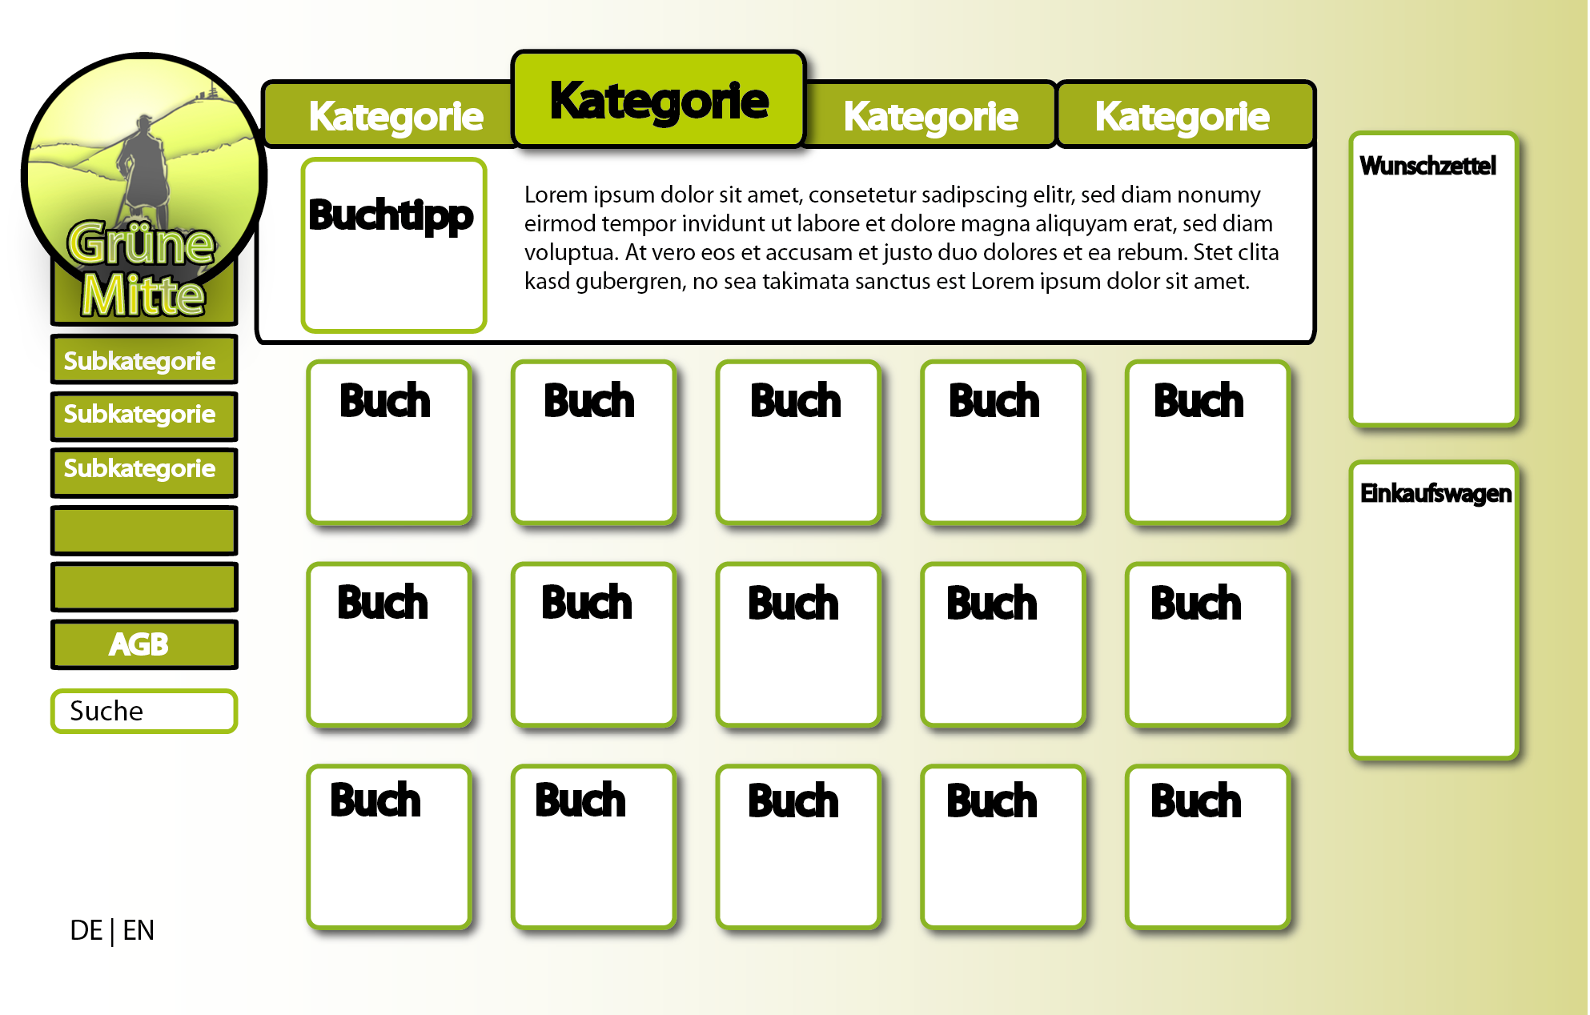
Produktziel|Produktbeschreibung|Produktnutzen|Chancen und Risiken|Projektrahmen|Logo|Webseiten-Layout|Ausblick
Chrimarodan

Slide 12
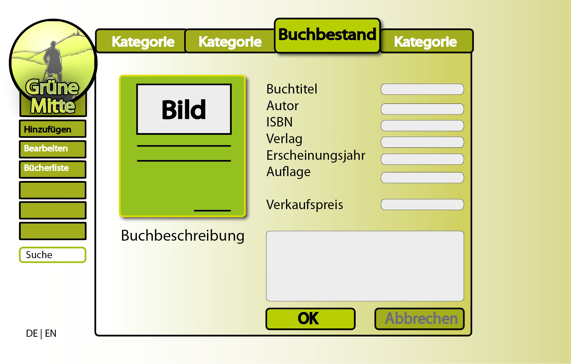
Produktziel|Produktbeschreibung|Produktnutzen|Chancen und Risiken|Projektrahmen|Logo|Webseiten-Layout|Ausblick
Chrimarodan

Slide 13
Ausblick
Ausbildung der Mitarbeiter „Grüne Mitte“ am Programm
Übernahme bisheriger Daten aus den „Excel-Tabellen“ in die neue Web-basierte Datenbank
Service-Level-Agreement nach der Ab- und Inbetriebnahme
Produktziel|Produktbeschreibung|Produktnutzen|Chancen und Risiken|Projektrahmen|Logo|Webseiten-Layout|Ausblick
Chrimarodan

Slide 14

Fragen
???
Chrimarodan

Slide 15
Chrimarodan
Chrimarodan Thalbergstraße 13 99086 Erfurt
www.Chrimarodan.de
roland.peyerl@chrimarodan.de
daniel.wandrowec@chrimarodan.de
Chrimarodan

Slide 16
Aufgabenverteilung
Christian Chartron : Produktdaten
Roland Peyerl : Teile Präsentation, Produktfunktionen, Glossar
Daniel Wandrowec : Design Elemente Lastenheft und Präsentation, Teile Präsentation, Zielbestimmung, Produkteinsatz, Produktübersicht Lastenheft
Chrimarodan

